Slide 1


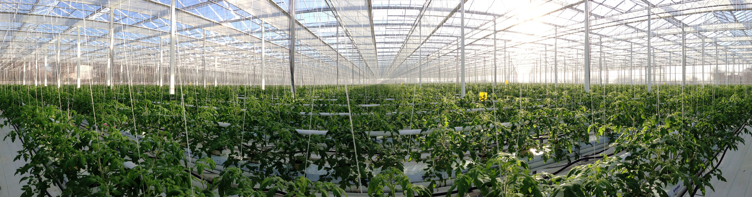


Supervision de serre
CHESNOUARD Dylan
GERARD Samuel
NGUENE Steven
RINEAU Willy
M ANGIBAUD

Slide 2
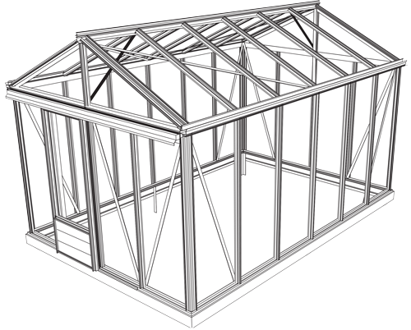
Sommaire
• Synoptique du projet
• Rôle des étudiants
• Planification
• Cahier de recette
• Plan du câblage
• Chaine de développement
• Tests unitaires

Slide 3
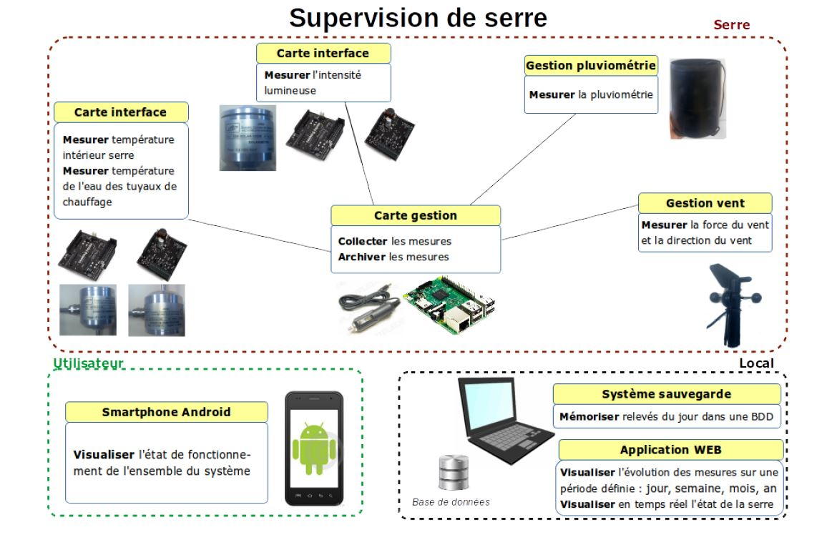
Synoptique du projet

Slide 4





Rôle des étudiants
Etudiant 1 : Steven
Partie Rapsberry
Acquisition mesures liés au vent
Définir périodicité du système
Etudiant 3 : Samuel
Partie Web
• Visualisation des données
Acquisition température
Etudiant 2 : Willy
Partie Web
• Evolution des données
Acquisition intensité lumineuse
Etudiant 4 : Dylan
Partie Android
• Visualisation état de la serre
Acquisition de l’hydrométrie

Slide 5



Planification
Mise en place d’un diagramme de Gantt
Github Desktop
Suivi personnel

Slide 6
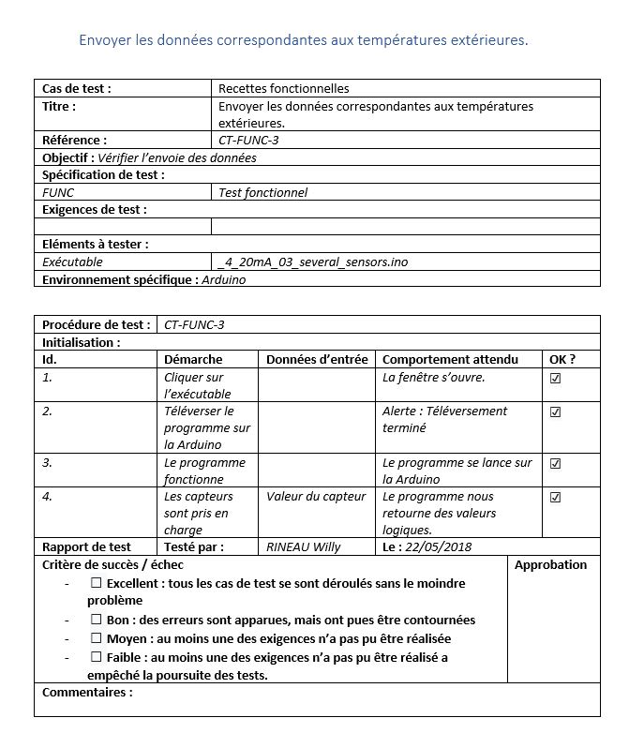
Cahier de recette
Elaboration du cahier de recette

Slide 7


Plan de câblage
Arduino à la Raspberry
Boucle 4-20 mA

Slide 8
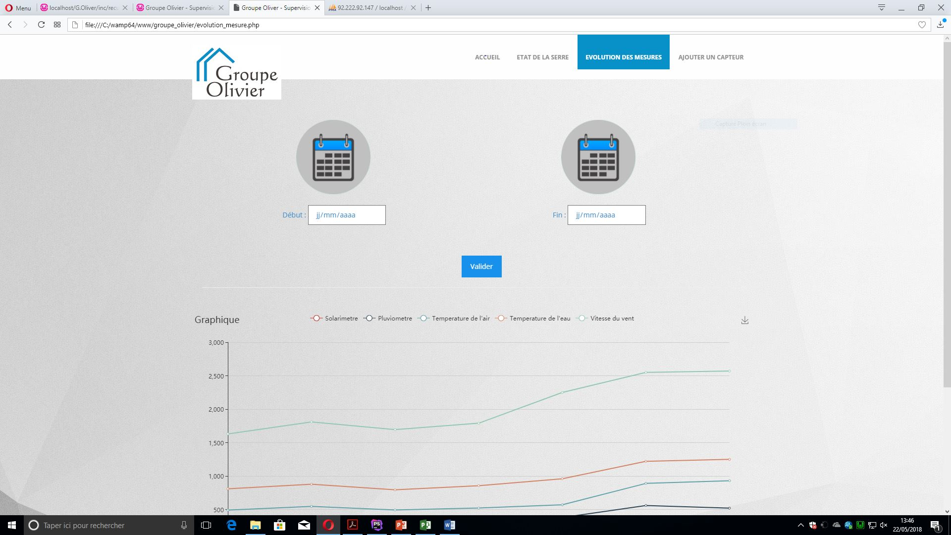
Chaîne de développement

Slide 9
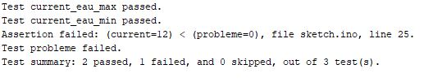
Tests unitaires

